Slide 1
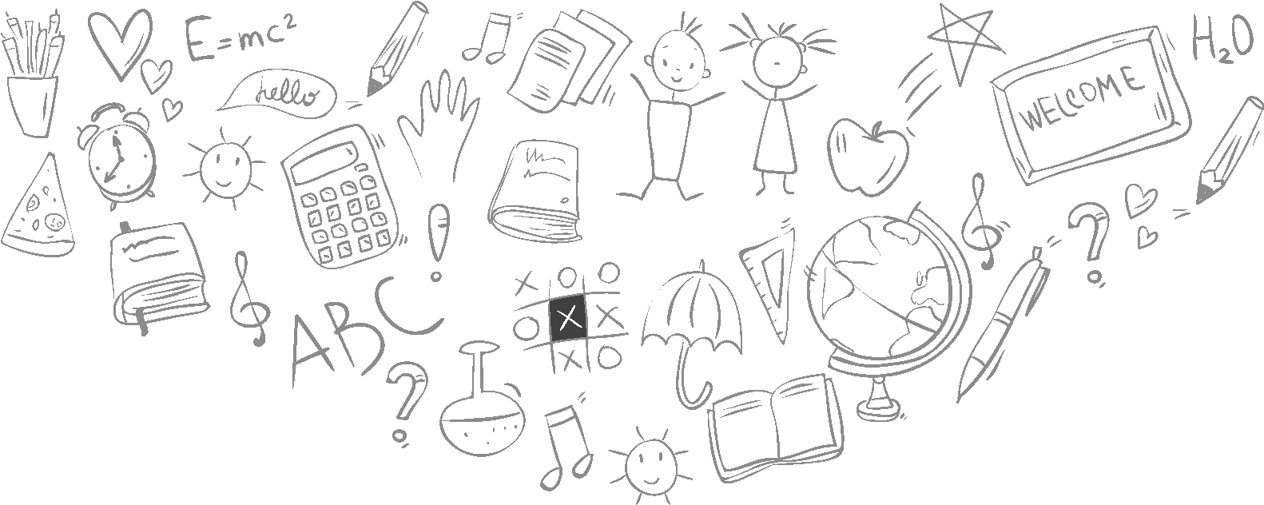
拼拼湊湊談幾何
和群國中 王郁茜
彰泰國中 宋雲卿
Notes:
是指一群志同道合的 教育工作者所組成，持有共同的信念、目標或願景，為致力於促進學生獲得更佳的學習成效，而努力不懈地以合作方式共同進行探究和問題解決

Slide 2
教學活動?
設計教材
時間安排?
…
數學本質
是什麼?
為什麼要學?
我要怎麼教?
我要教什麼?

Slide 3
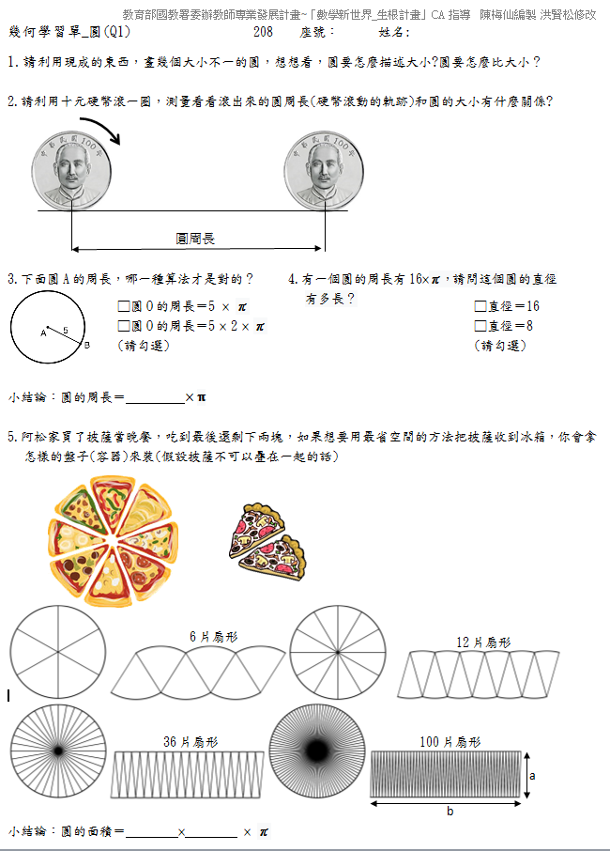
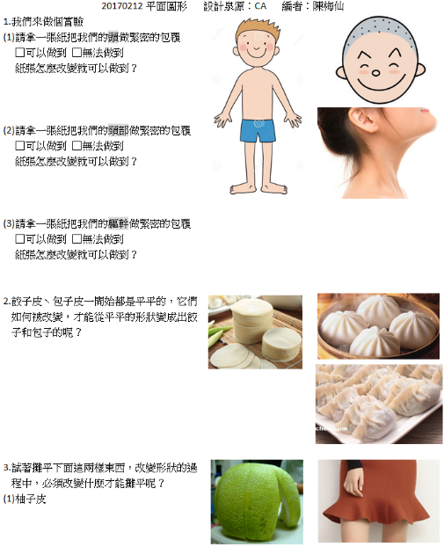
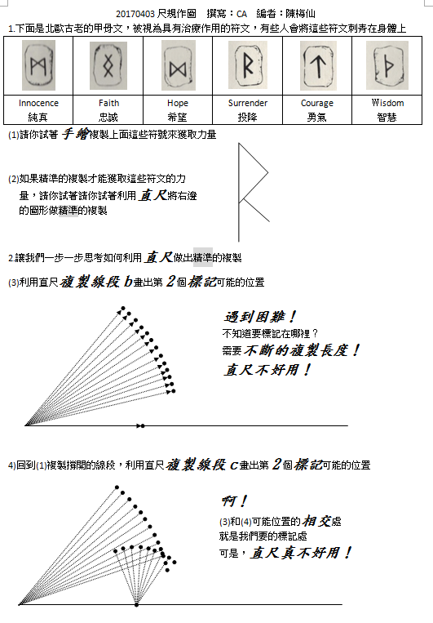
推薦學習單

Slide 4
目前國中的教學：
（一）您認為目前國中數學教學有哪
些問題？
（二）您認為最大的問題為何？

Slide 5
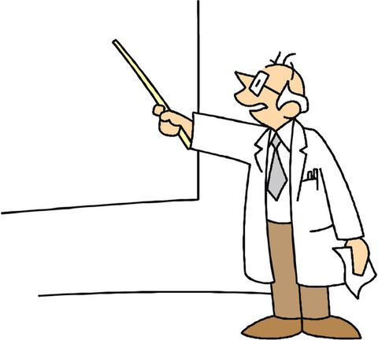

Slide 6
找尋五角星形
☆

Slide 7
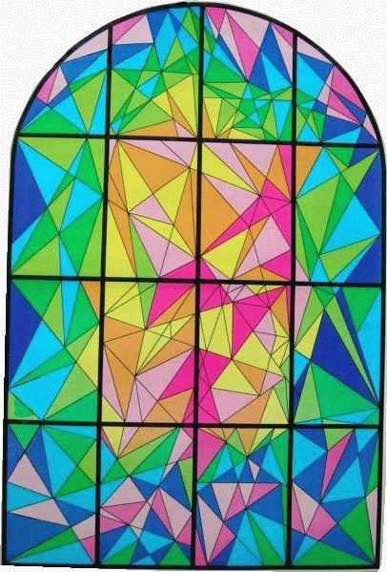
你能找到幾個五角星形呢?
☆

Slide 8
三角形三內角和永遠等於180度嗎?

Slide 9
歐氏平面

Slide 10
非歐平面

Slide 11
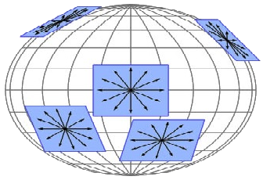
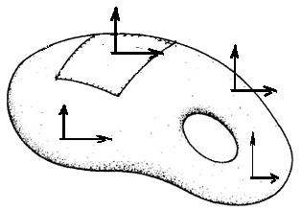
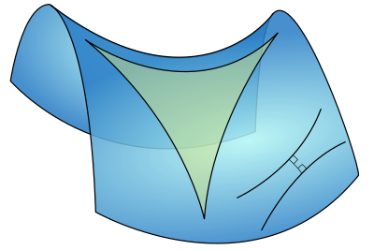
什麼是平面
歐氏平面
非歐平面
@@平面

Slide 12
從國中數學
談起……

Slide 13
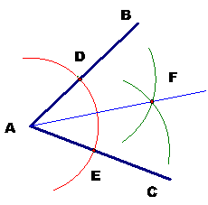
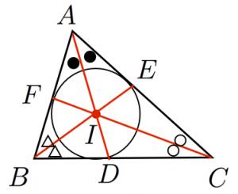
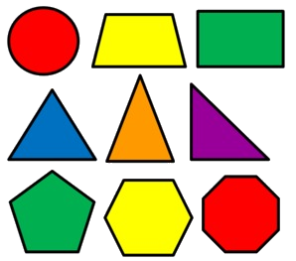
幾何是什麼
尺規作圖
幾何圖形
幾何性質

Slide 14
形狀不變，形狀改變
拿出紅、黃、藍、綠4支扣條，
請問:每個人排出來的四邊形
都相同嗎?
Notes:
生育率僅顯示2008年的數據，正是因為民國97年本國生育率跌至全球倒數第一，也因此必須啟動教育改革的工程。
本頁所要敘述的並非最新數據，而是社會變遷所帶來的衝擊與影響。
社會變遷帶來的教育挑戰：
1.新住民人數增加、出生率降低、變動不斷的環境等等的衝擊。
2.現行課程實施至今已超過10年，面對巨大的挑戰，以及因應十二年國教的銜接，是該做調整的時刻了。

Slide 15
形狀固定與限制
2cm
3cm
要如何固定圖形？
固定圖形的限制？
Notes:
生育率僅顯示2008年的數據，正是因為民國97年本國生育率跌至全球倒數第一，也因此必須啟動教育改革的工程。
本頁所要敘述的並非最新數據，而是社會變遷所帶來的衝擊與影響。
社會變遷帶來的教育挑戰：
1.新住民人數增加、出生率降低、變動不斷的環境等等的衝擊。
2.現行課程實施至今已超過10年，面對巨大的挑戰，以及因應十二年國教的銜接，是該做調整的時刻了。

Slide 16
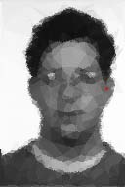
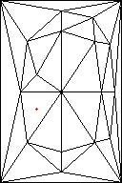
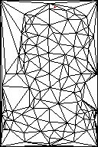
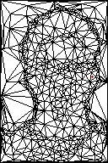
三角化於臉部辨識

Slide 17
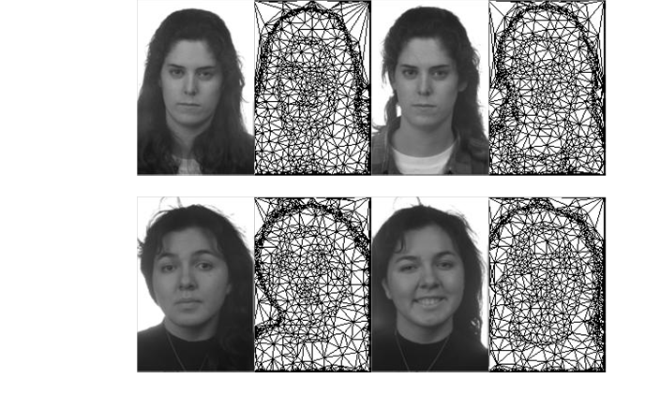

Slide 18
圓的大小指的是圓半徑?直徑?
拿出一張色紙，請剪出最圓的圓?
Notes:
生育率僅顯示2008年的數據，正是因為民國97年本國生育率跌至全球倒數第一，也因此必須啟動教育改革的工程。
本頁所要敘述的並非最新數據，而是社會變遷所帶來的衝擊與影響。
社會變遷帶來的教育挑戰：
1.新住民人數增加、出生率降低、變動不斷的環境等等的衝擊。
2.現行課程實施至今已超過10年，面對巨大的挑戰，以及因應十二年國教的銜接，是該做調整的時刻了。

Slide 19
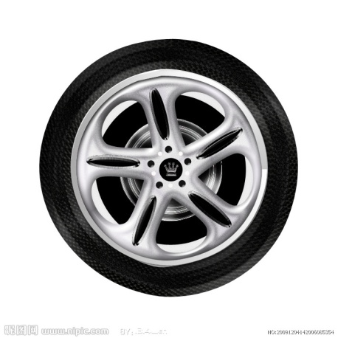
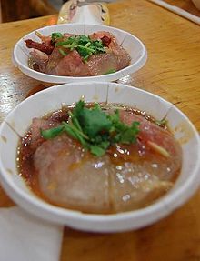
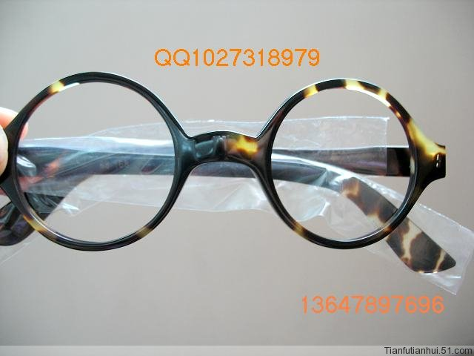

Slide 20
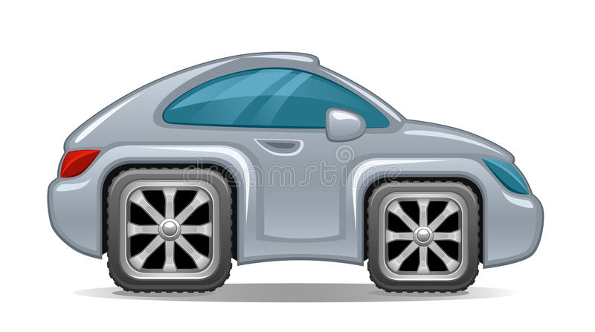
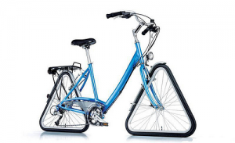

Slide 21
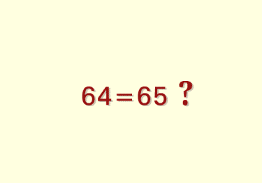
如何面對數學問題
面積問題：

Slide 22
趕 的 話，就 慢 慢 來
小丑肩挑著花色布包，徒步走向下個城市途中，有輛馬車從身旁飛速超過他。馬車夫看起來十分著急，大聲問他：「到下個城市大概還有多遠？」小丑也大聲回答：「如果你們開慢一點，大概只需要半小時，如果你們開得很快，大概就需要半天！」「你這個笨蛋！」馬車夫邊罵邊不斷鞭打馬匹，從他旁邊急馳而過。小丑繼續慢慢向前走。這條路上沿路佈滿坑洞、高低不平。

Slide 23
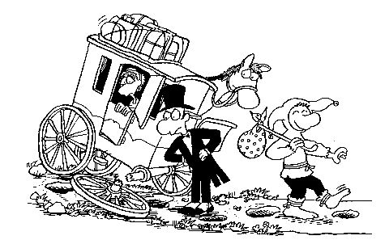
一個鐘頭之後，他再次遇上這輛馬車
因為路況差，馬車前輪已經斷了，馬
車夫正忙著搶修。
小丑從馬車身邊走過：「我告訴過你的，如果你慢慢開，只要半個小時就到了……」

Slide 24
教育就是幫助學生
發現優點加以發揮
發現盲點用心改進
而老師的自我教育
也就是教育成功的關鍵

Slide 25
謝謝聆聽 敬請指教

